Slide 1






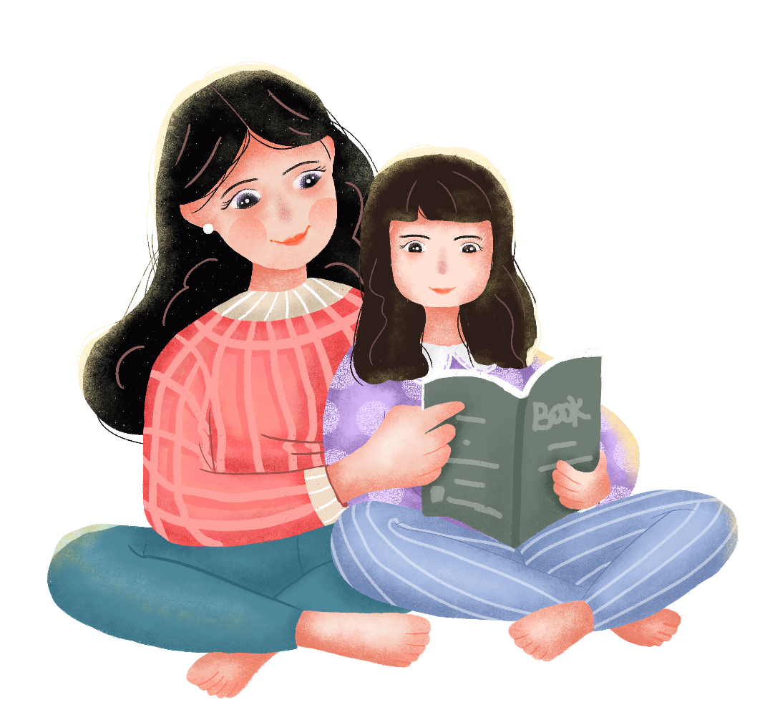



Slide 2
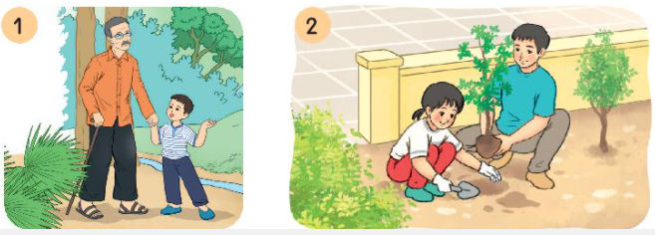
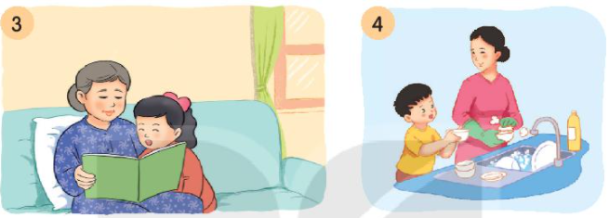
1. Quan sát tranh, nêu việc các bạn nhỏ đã làm cùng người thân.

Slide 3


